Slide 1
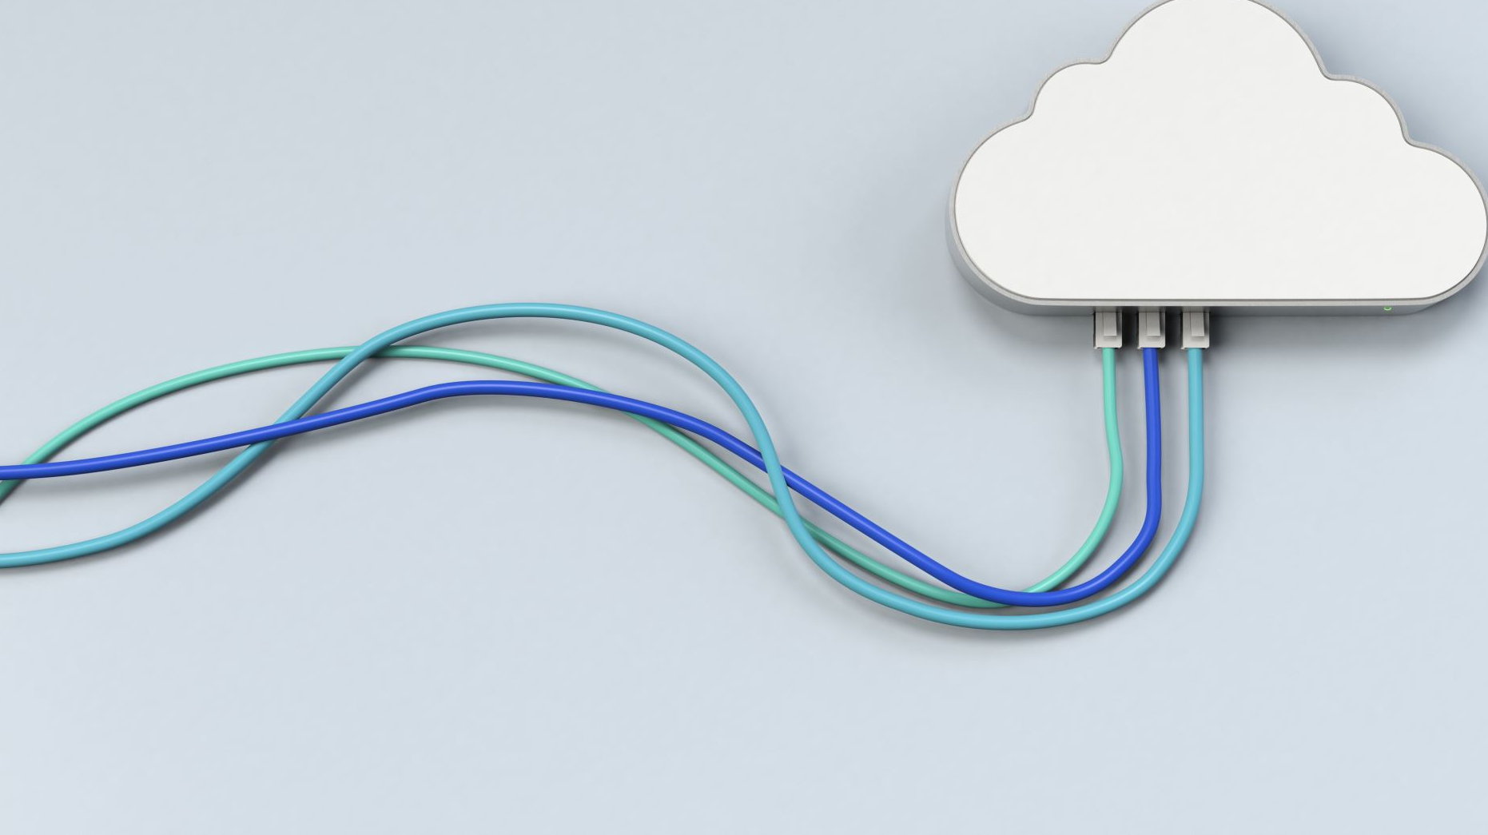
Detekcija i praćenje objekata
Dario Mihelčić, DRB
Srpanj 2020.

Slide 2
SADRŽAJ
UVOD
POSTUPCI I ALATI
SKUP PODATAKA
TRENIRANJE MODELA
TESTIRANJE MODELA

Slide 3
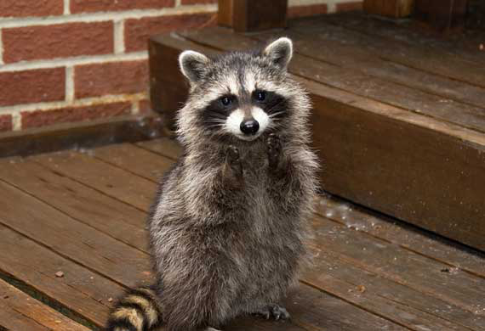
UVOD
Identifikacija, lokalizacija, detekcija, praćenje?
RAKUN

Slide 4
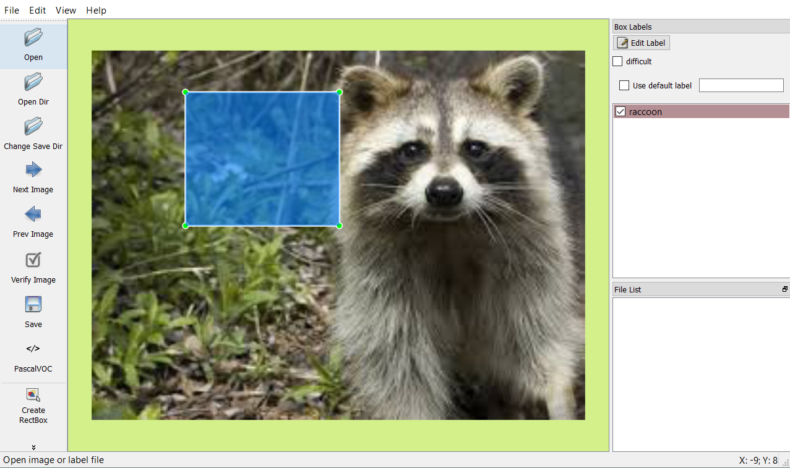
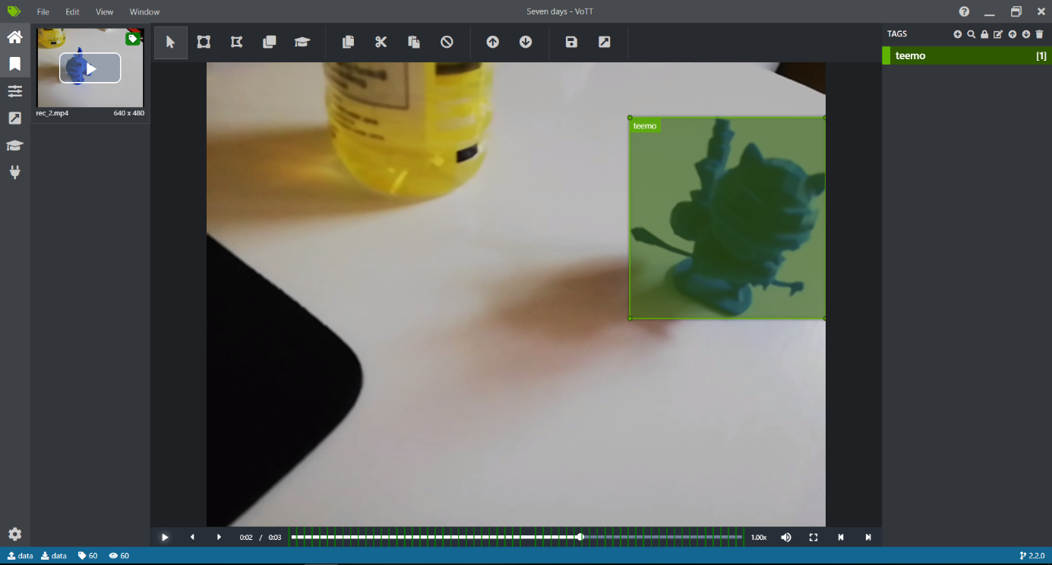
POSTUPCI I ALATI
Alati za anotiranje:
-LabelImg
-VoTT

Slide 5
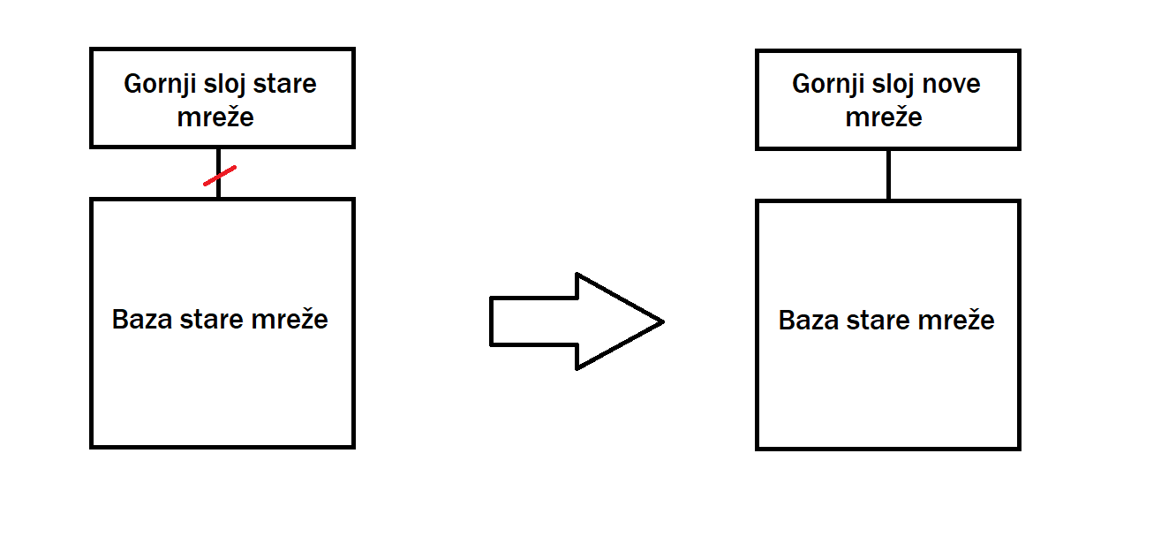
POSTUPCI I ALATI
Preneseno učenje (eng. transfer learning)

Slide 6


POSTUPCI I ALATI
Google Colab + Google Drive

Slide 7
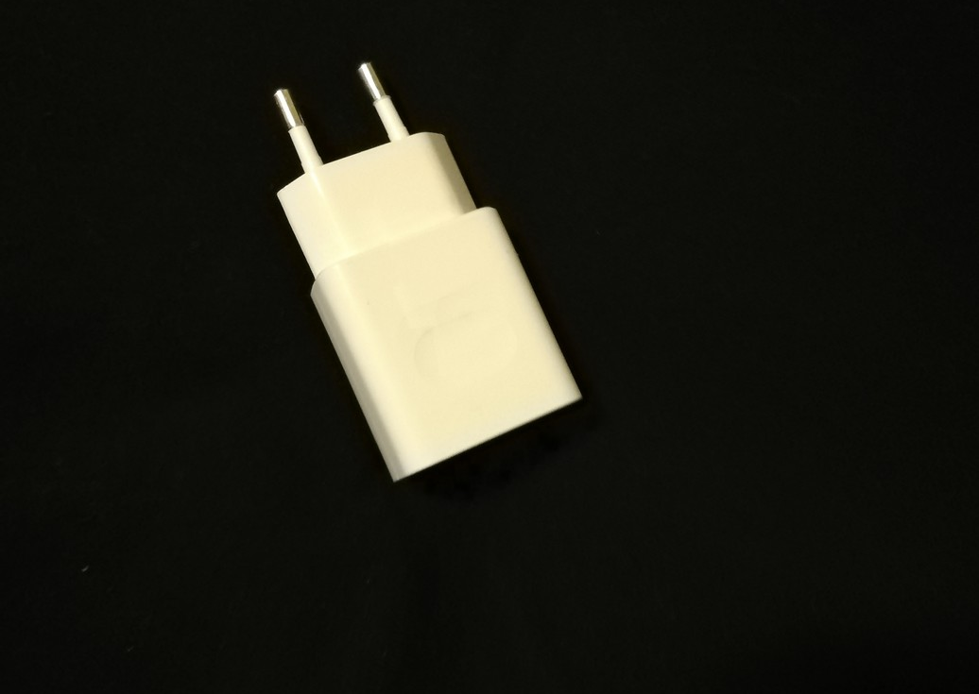
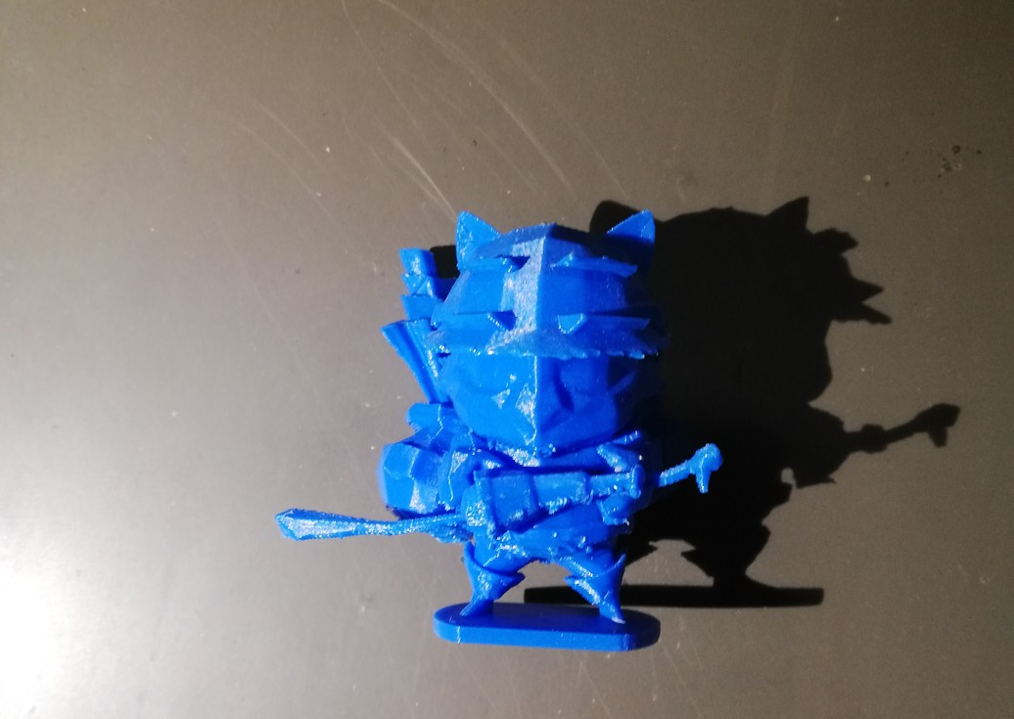
SKUP PODATAKA
7 klasa: klokan, rakun, jabuka, naranča, banana, adapter, figurica (‘teemo’)
Adapter i figurica
XML -> CSV
CSV -> TFRecords

Slide 8
TRENIRANJE MODELA
Bazni model: SSD MobileNet (COCO)
Izmjena .config datoteke:
  broj klasa, augmentacija podataka, stopa učenja, broj negativa
Ulazni podatci – Google Drive

Slide 9
TRENIRANJE MODELA
Google Colab – Tesla T4 GPU
Object Detection API
21870, 100 koraka ~ 42 sekunde

Slide 10
TESTIRANJE MODELA
OpenCV praćenje objekta (IoU)
broj | opis | KCF | CSRT | MedianFlow
rec_1 | teemo, izlaz iz okvira | 46.73% | 57.79% | 65.36%
rec_2 | teemo | 71.63% | 79.25% | 76.34%
rec_3 | banana | 75.81% | 78.83% | 85.48%
rec_4 | adapter | 75.88% | 87.66% | 71.83%
rec_5 | Naranča | 80.64% | 80.05% | 80.28%
rec_6 | teemo, test udaljenosti | 61.30% | 76.64% | 81.45%
rec_7 | teemo, rotacija, brzina | 22.37% | 61.57% | 26.33%
 | FPS | 15-55 | 6-10 | 64-74

Slide 11
TESTIRANJE MODELA
Detektor / OpenCV / spoj (IoU)
broj | opis | detektor | MedianFlow | spoj modela
rec_1 | teemo, izlaz iz okvira | 65.89% | 65.36% | 70.39%
rec_2 | teemo | 84.58% | 76.34% | 82.52%
rec_3 | banana | 83.74% | 85.48% | 86.02%
rec_4 | adapter | 57.05% | 71.83% | 78.41%
rec_5 | Naranča | 82.70% | 80.28% | 85.45%
rec_6 | teemo, test udaljenosti | 80.87% | 81.45% | 82.62%
rec_7 | teemo, rotacija, brzina | 67.79% | 26.33% | 69.34%
 | FPS | ~7 | 64-74 | ~12

Slide 12
KRAJ
Hvala na pozornosti!

